Slide 1
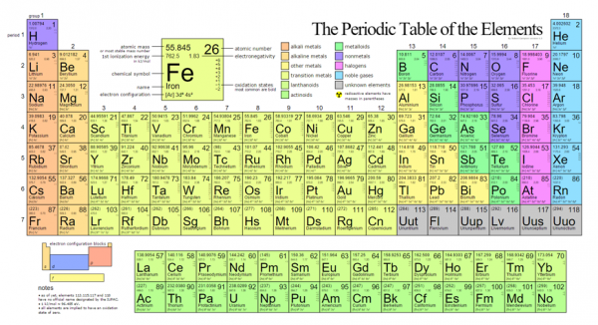
স্বাগতম

Slide 2
রসায়ন
নবম-দশম শ্রেণি
চতুর্থ অধ্যায়
পর্যায় সারণি
সময়ঃ৫০মিনিট
তারিখঃ ০৬/০৭/২০২০খ্রি।
Notes:
শিক্ষক চাইলে স্লাইডটি হাইড করে রাখতে পারেন ।

Slide 3
এদের বৈশিষ্ট্য গুলো কীভাবে বলা সহজ হবে ?
চিত্রে প্রদর্শিত পদার্থগুলোর বৈশিষ্ট্য কী রকম?
Notes:
চিত্রে প্রদর্শিত পদার্থগুলোর বৈশিষ্ট্য কী রকম? – না ।এদের বৈশিষ্ট্য গুলো কীভাবে বলা সহজ হবে ?- আলাদা আলাদা ভাবে এদের কে সাজিয়ে ।

Slide 4
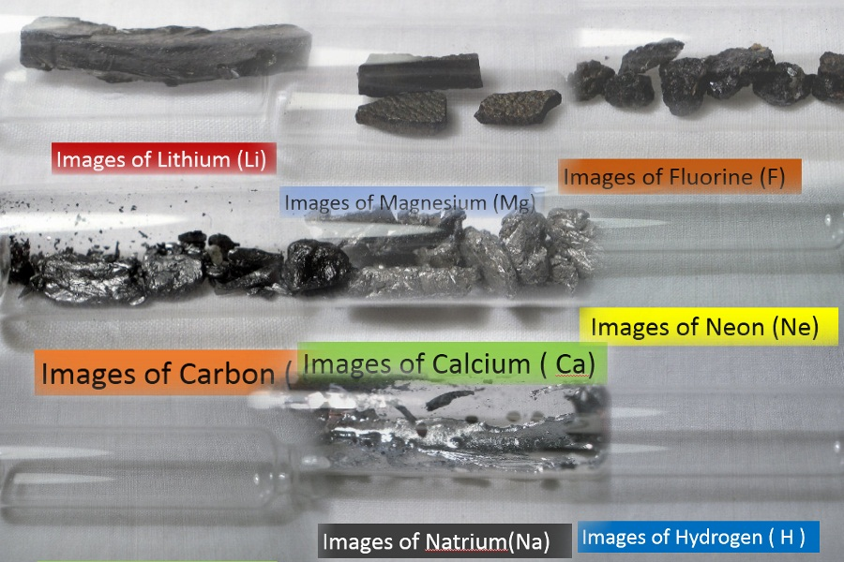
চিত্রে প্রর্দশিত মৌলগুলোর বৈশিষ্ট্য
কীভাবে বলা সহজ হবে ?
এ জন্য সারণি তৈরি করা হয়েছে তাকে কী বলা হয়?
Notes:
পর্যায় সারণির বৈশিষ্ঠ্য পাঠ শিরোনাম বের করার জন্য আরোও প্রশ্ন করতে পারেন ।

Slide 5
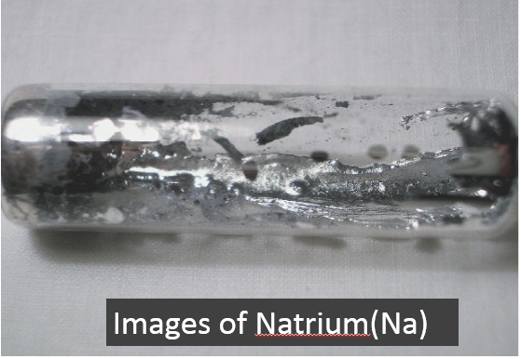
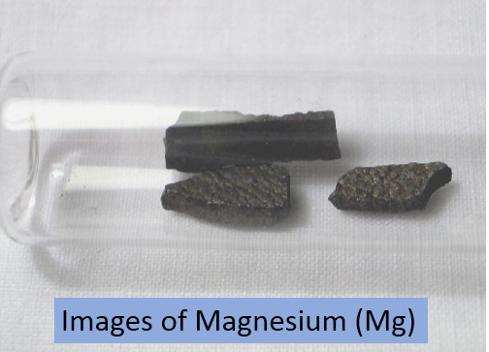
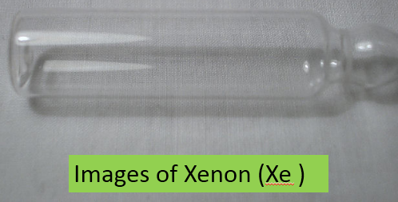
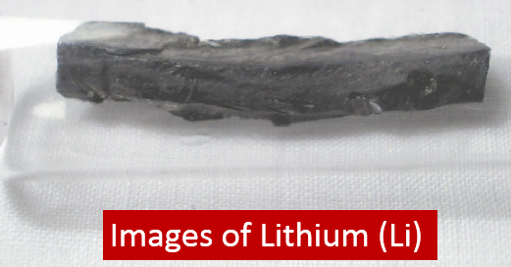
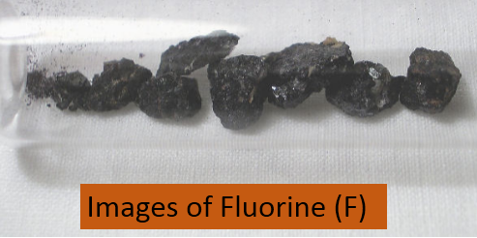
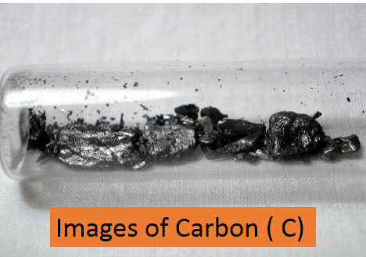
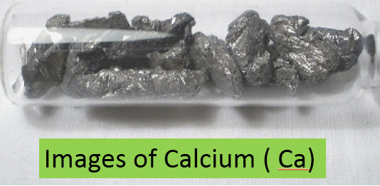
পর্যায়
সারণির
বৈশিষ্ট্য

Slide 6
এই পাঠ শেষে শিক্ষার্থীরা…
১। পর্যায় সারণি কী ;
২। ইলেকট্রন বিন্যাসের সাথে পর্যায় সারণির সম্পর্ক নির্ণয় করতে পারবে;
৩। মৌলসমূহের ধর্মের ভিত্তিতে পর্যায় সারণিকে চিহ্নত করতে পারবে।
Notes:
স্লাইডটি হাইড করেও রাখতে পারেন ।

Slide 7
ইহা কোন মৌলের ইলেকট্রন বিন্যাস।
Li সর্ববহিঃস্থ স্তরে কয়টি ইলেকট্রন রয়েছে ?
-
-
Li
-
Notes:
মৌলটি কী ? ইহা পর্যায় সারনির কত নম্বর গ্রুপে অবস্থিত ?

Slide 8
পর্যায় (07 টি)
পর্যায় বা আনুভূমিক সারি (07 টি) রয়েছে কয়টি?
পর্যায় সারণি
গ্রপ বা খাড়া স্তম্ভ (18 টি) রয়েছে কয়টি ?
1
18
2
স্তম্ভ (18 টি)
13
14
15
16
17
1
2
3
4
5
6
7
8
9
10
11
12
3
4
5
6
7
LanthanideSeries
Actinide Series
Notes:
প্রশ্ন করতে পারেন- এটি কী ? –পর্যায় সারণি । শিক্ষার্থীরা আগে গণনা করবে তারপর উত্তর দিবে । তারপর মিলিয়ে দিতে পারেন ।

Slide 9
-
-
-
-
-
-
Na
-
-
-
-
-
Notes:
বিভিন্ন কক্ষপথে ইলেকট্রন সমূহ ঘোরার বিষয় টি দেখানোর জন্য স্লাইড টি ব্যবহার করতে পারেন ।

Slide 10
এখানে কয়টি কক্ষপথ রয়েছে ?
সর্বশেষ কক্ষপথে কয়টি ইলেকট্রন আছে?
এর অবস্থান কত নম্বর গ্রপে ।
Na

Slide 11
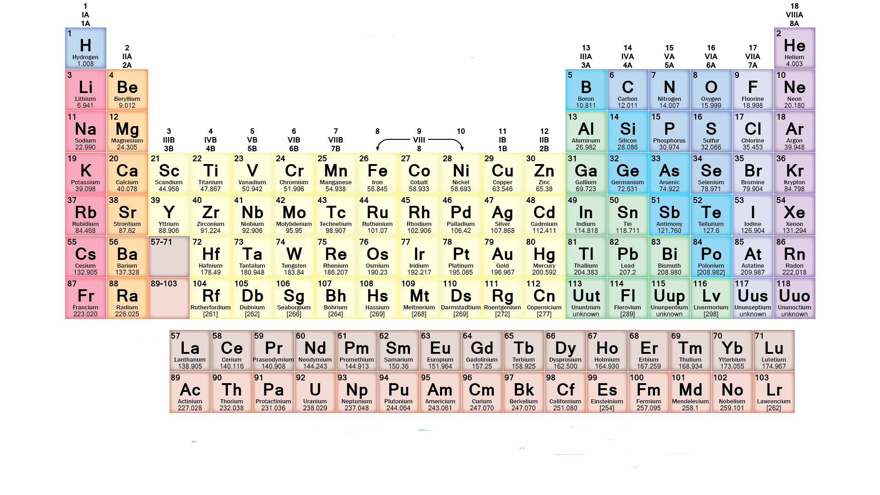
ক্লিক করুন
নিচের দুটি সারি ও ১৪টি খাড়া স্তম্ভ কোন পর্যায়ের অংশবিশেষ?
Lanthanide series
Actinide series
Lanthanide series
Actinide series
Notes:
Trigger Animation ব্যবহার করা হয়েছে । Lanthenide Serise , Actinide Serise এ ক্লিক করে উত্তর দেখাতে পারেন ।

Slide 12
এখানে কয়টি কক্ষপথ রয়েছে ?
সর্বশেষ কক্ষপথে কয়টি ইলেকট্রন আছে?
এর অবস্থান কত নম্বর গ্রুপে ।
Mg

Slide 13
জোড়ায় কাজ
6নংও 7নং পর্যায়ে 3নং গ্রপে কয়টি মৌল রয়েছে?কেন?
Notes:
6নংও 7নং পর্যায়ে 3নং গ্রুপে কয়টি মৌল রয়েছে?কেন । শিক্ষার্থীরা খাতায় লিখবে ।এক্ষেত্রে আপনি জোড়া নির্বাচন করে দিতে পারেন ।

Slide 14
1
1 নং পর্যায়ে কয়টি মৌল রয়েছে ?
২ নং পর্যায়ে কয়টি মৌল রয়েছে ?
৪ নং পর্যায়ে কয়টি মৌল রয়েছে ?
18
৫ নং পর্যায়ে কয়টি মৌল রয়েছে ?
৩ নং পর্যায়ে কয়টি মৌল রয়েছে ?
7 নং পর্যায়ে কয়টি মৌল রয়েছে?
৬ নং পর্যায়ে কয়টি মৌল রয়েছে ?
2
13
14
15
16
17
Lanthanide series
Actinide series
Notes:
আগে প্রশ্ন করে পরে উত্তর মিলিয়ে দিতে পারেন ।

Slide 15
৭নং পর্যায়ের ৩নং গ্রªপে কয়টি মৌল রয়েছে ?
প্রশ্নে ক্লিক করুন
৬নং পর্যায়ের ৩নং গ্রপে কয়টি মৌল রয়েছে ?
15টি
15 টি
Lanthanide series
Actinide series
Notes:
টিগার অ্যানিমেশন ব্যবহার করা হয়েছে প্রশ্নে ক্লিক করে উত্তর মিলিয়ে দেখাতে পারেন ।

Slide 16
দলগত কাজ
ল্যানথানাইড ও অ্যাকটেনাইড সিরিজ কত নম্বর গ্রুপের অংশবিশেষ ব্যাখ্যা কর ।
Notes:
এখানে দল গঠন করে সময় নির্বাচন করে দিতে পারেন ।

Slide 17
মূল্যায়ন
১। পর্যায় সারণি কী?
২। পর্যায় সারণিতে কয়টি গ্রুপ (column) রয়েছে?
৩। পর্যায় সারণিতে কয়টি পর্যায় (row) রয়েছে?
৪। ল্যানথেনাইড সিরিজ কত নম্বর গ্রপের অংশ বিশেষ?
৫। অ্যাকটেনাইড সিরিজ কত নম্বর গ্রপের অংশ বিশেষ?

Slide 18
বিভিন্ন পর্যায়ে মৌলের সংখ্যা ও প্রয়োজনীয় ঘরগুলো মৌল দ্বারা পূর্ণ করে আনবে
গ্রুপ
পর্যায় | মোট মৌলের সংখ্যা | 1 | 2 | 3 | 4 | 5 | 6 | 7 | 8 | 9 | 10 | 11 | 12 | 13 | 14 | 15 | 16 | 17 | 18
1
2
3
4
5
6
7
বাড়ির কাজ
Lanthanide S.
Actinide S.
Notes:
শিক্ষার্থীরা খাতায় চিত্র অঙ্কন করে পূর্ণ করে আনবে ।

Slide 19
এ পাঠে গুরত্বপূর্ণ শব্দ
◊ গ্রপ (column)
◊ পর্যায় (row)
◊ ল্যানথানাইড সিরিজ
◊ অ্যাকটেনাইড সিরিজ

Slide 20
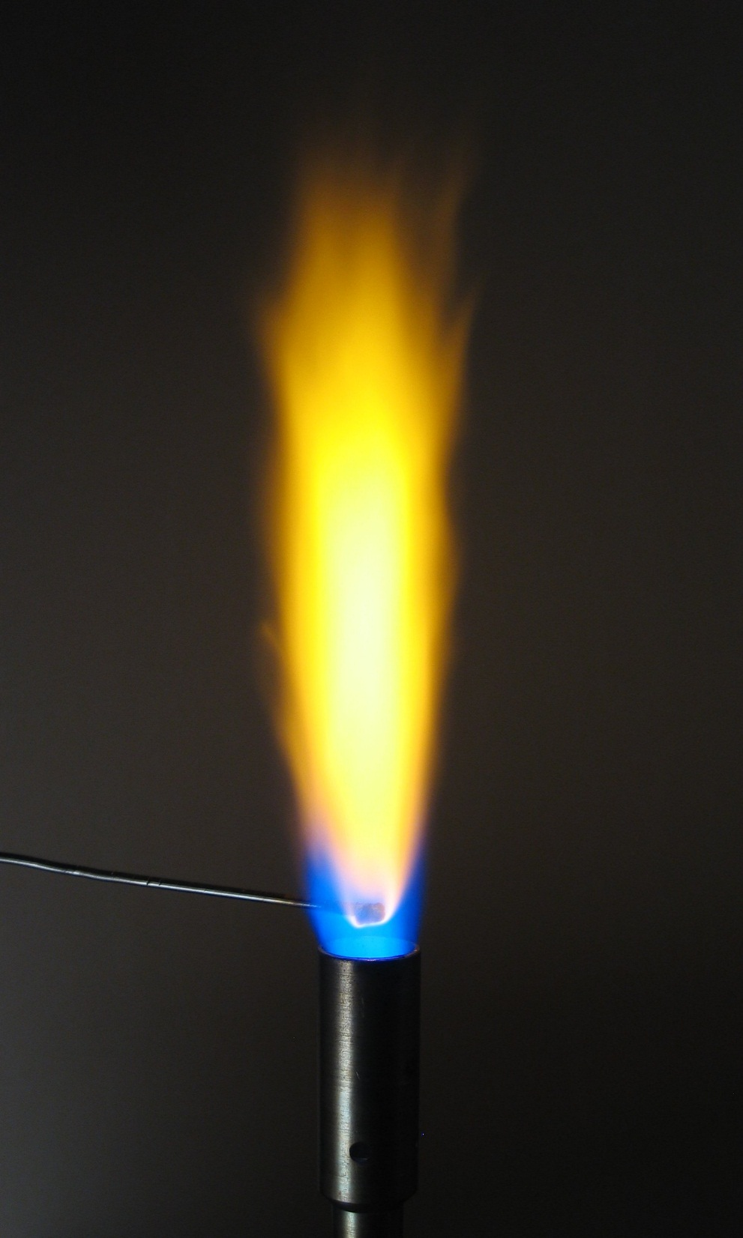
ধন্যবাদ

